Slide 1
SideBird
Томулец Станислав

Slide 2

Введение
Идея заключалась в том, чтобы создать простую в освоении игру, но не в убыток азарта и интереса во время игры

Slide 3
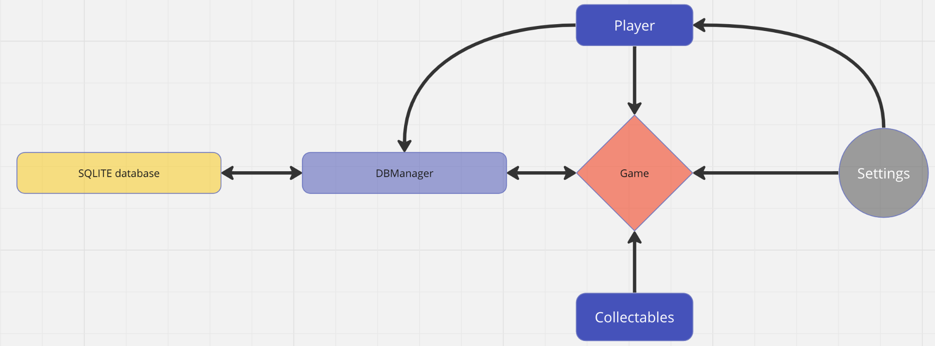
Реализация

Slide 4

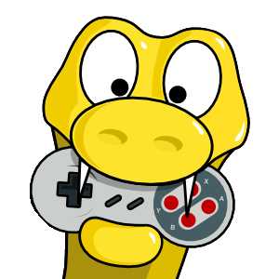

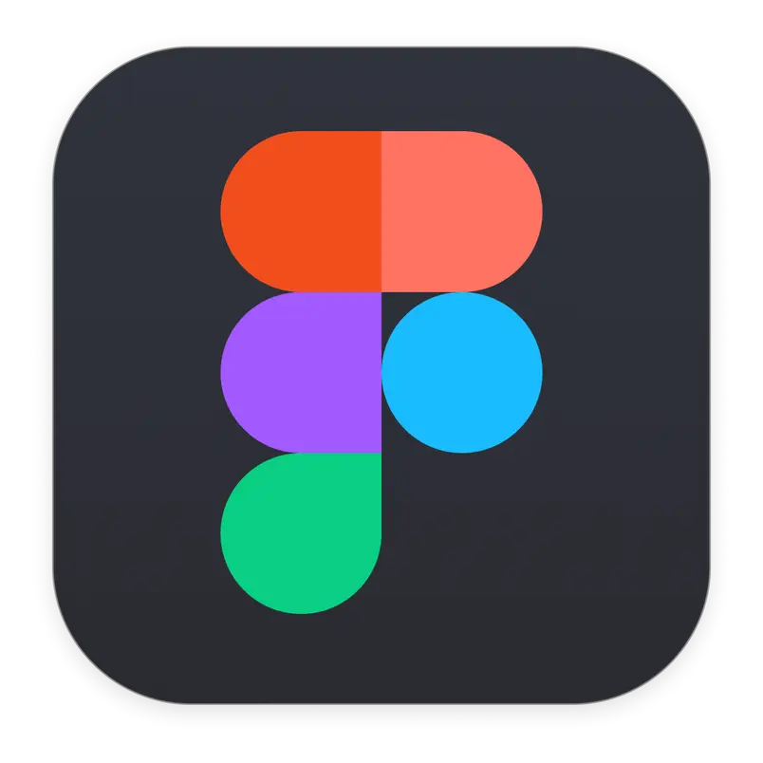
Используемые технологии

Slide 5
Доработка
Магазин, чтобы можно было тратить заработанные монеты ( скины / улучшения )
Появление временных бонусов во время игры (щит / х2 монет / х2 очков)
Дополнительные спрайты сердец для восполнения здоровья во время забега

